Slide 1

DİJİTAL KİMLİK DOĞRULAMA PROJESİ
Kablo Bilgi Sistemleri Direktörlüğü
Sunumu
Ekim 2023

Slide 2


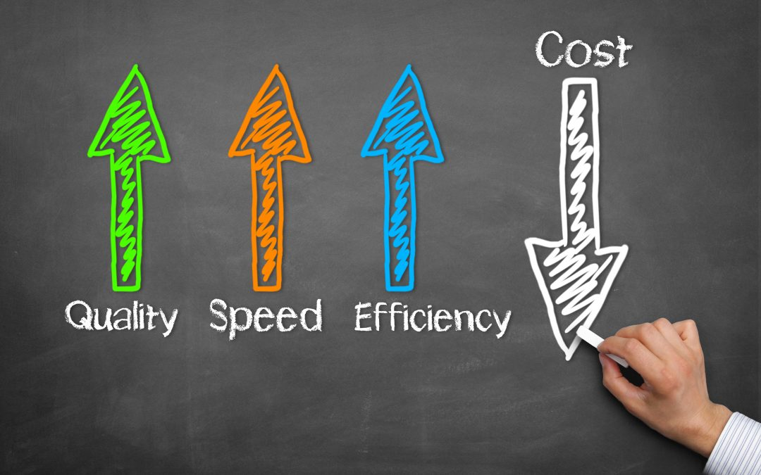
Amaç
Müşteri Deneyimi
Çalışan Deneyimi
Operasyonel Verimlilik
26.06.2021 Tarihli:
BTK- Elektronik Haberleşme Sektöründe Başvuru Sahibinin Kimliğinin Doğrulanma Süreci Hakkında Yönetmelik
Yönetmelik Değişiklik Tarihi: 18.01.2022

Slide 3

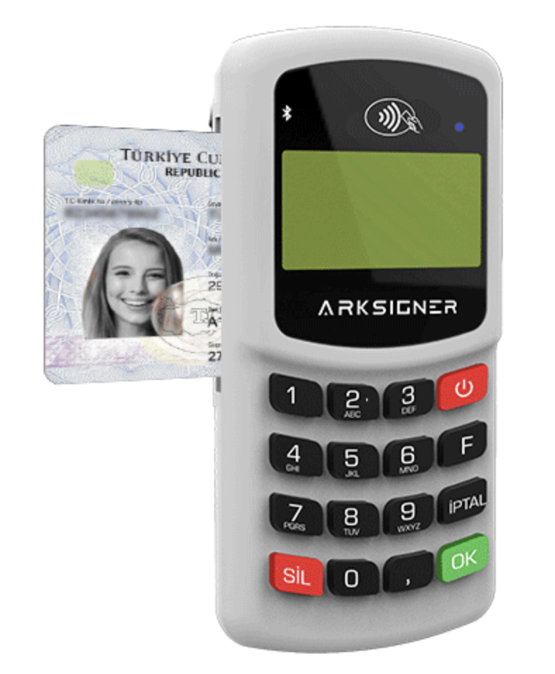
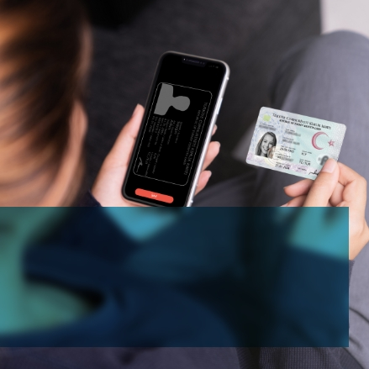

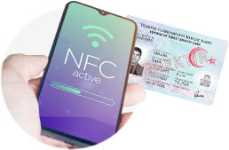

Kimlik Doğrulama Yöntemleri
TCKK İle Kimlik Doğrulama Yöntemi
E-Devlet Kapısı ile Kimlik Doğrulama Yöntemi
Yapay Zeka İle Kimlik Doğrulama Yöntemi
Yetkili Marifeti ile Kimlik Doğrulama Yöntemi

Slide 4

Proje Paydaşları
ÖNEMLİ PAYDAŞLAR:
Kablo Bilgi Sistemleri Direktörlüğü
KH Pazarlama ve Satış Direktörlüğü
İş Ortakları ve Çözüm Ortakları
Kablo Hizmetleri Müşteri İlişkileri Direktörlüğü
Çağrı Merkezi
İl Müdürlükleri
BTK
Yüklenici Firma
Veri Merkezleri Direktörlüğü
E-Devlet Bilgi Toplumu Direktörlüğü
Yazılım Geliştirme Direktörlüğü

Slide 5
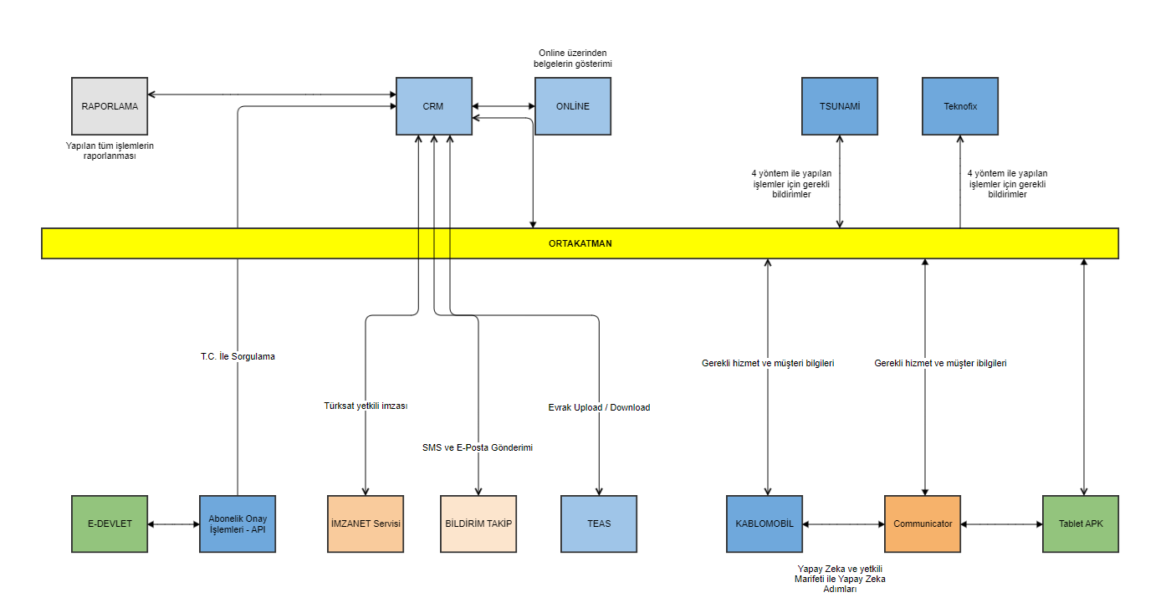
Entegrasyon Noktaları

Slide 6
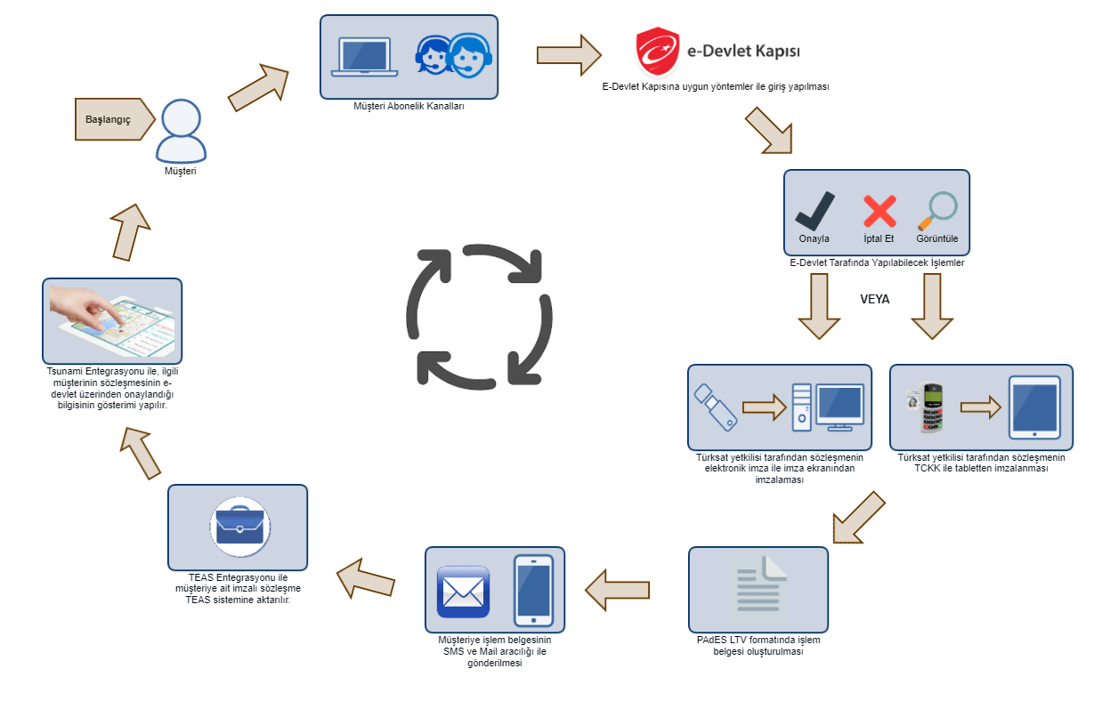
Yöntem-1: E-Devlet ile Kimlik Doğrulama

Slide 7
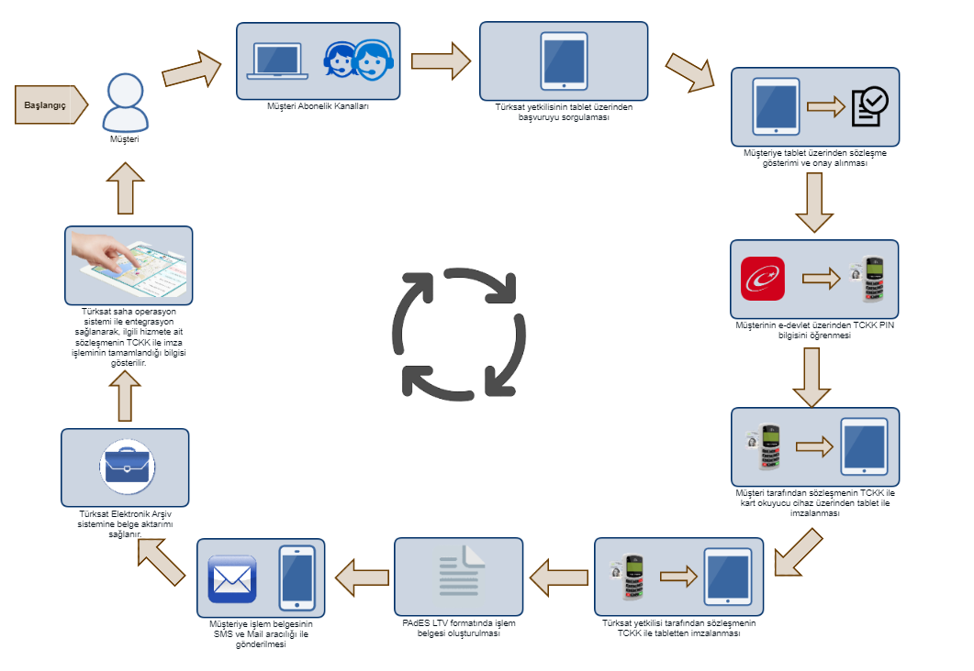
Yöntem-2: TCKK İle Kimlik Doğrulama

Slide 8
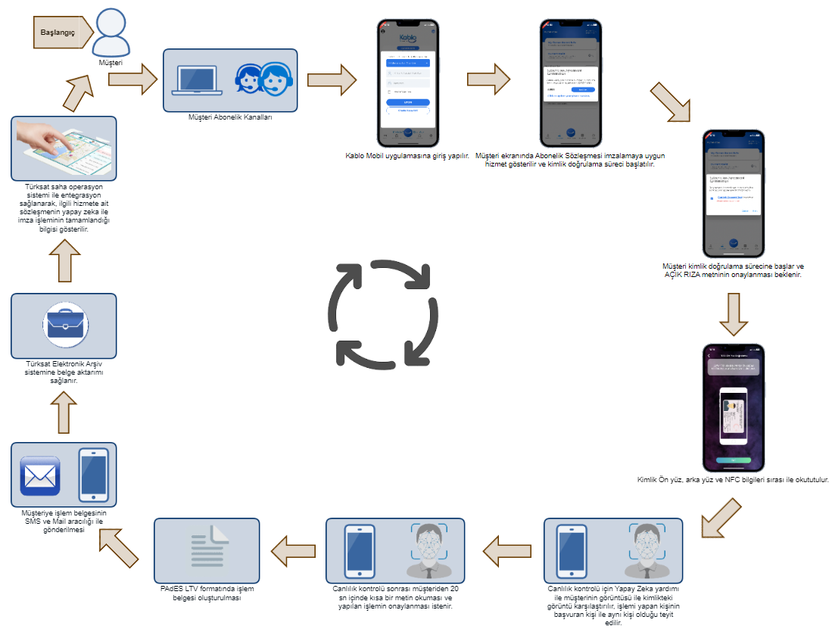
3. Yöntem: Yapay Zeka veya Yetkili Marifeti İle Kimlik Doğrulama

Slide 9
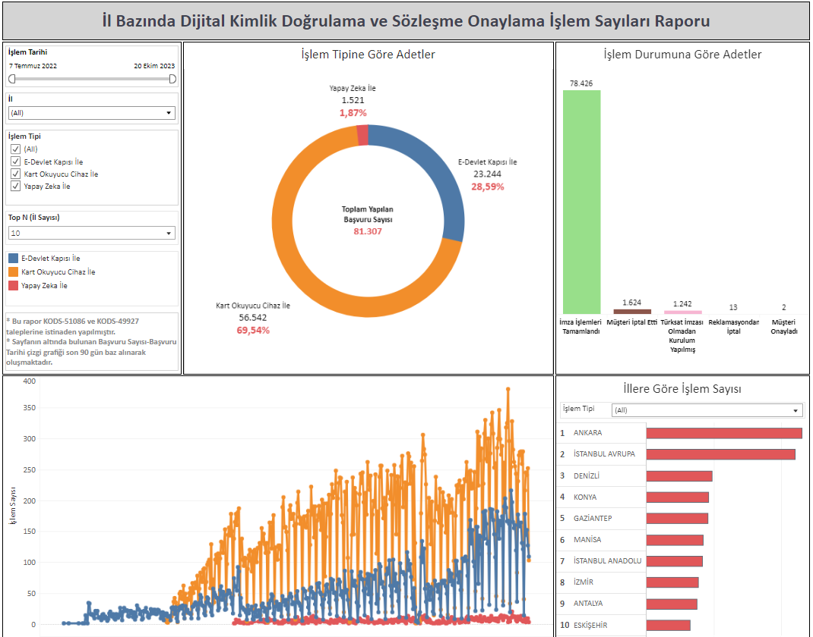
Dijital Kimlik Doğrulama – 20 Ekim 2023 İtibarı İle Mevcut Durum

Slide 10
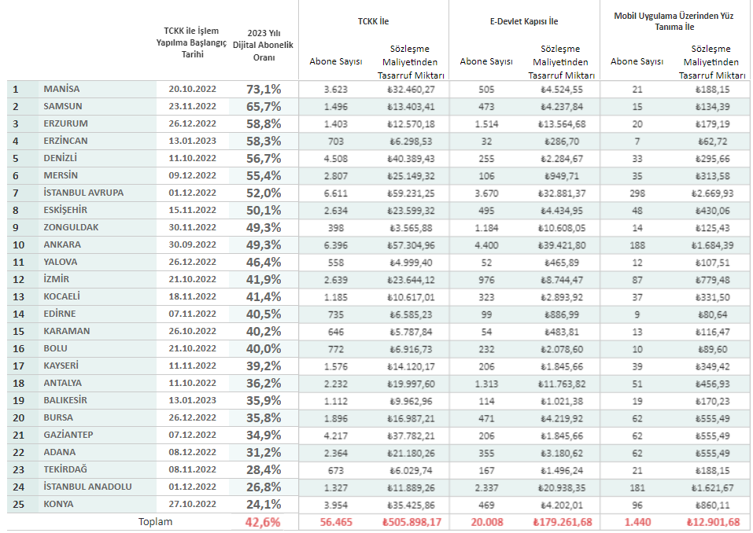

Dijital Kimlik Doğrulama – 20 Ekim 2023 İtibarı İle Mevcut Durum
2023 yılında Dijital Kimlik Doğrulama ile basım, kargo ve arşiv operasyonlarından yapılan yaklaşık tasarruf miktarı
701.627 ₺
Proje başlangıcından itibaren 1.096.326 adet A4 kağıttan tasarruf edilirken, bu sayı yaklaşık olarak 18 adet ağacın kesilmesinin önüne geçildiği anlamı taşımaktadır.

Slide 11
Proje Kazanımları
Dijital Kimlik Doğrulama ile
Müşteri deneyimi üst seviyeye çıkartılmıştır.
Elektronik ortamda sözleşmelerin onaylanabilmesi sağlanmıştır.
Elektronik ortamda sözleşmeye her an ulaşabilme imkanı sağlanmıştır.
Tamamen kağıtsız ortamda abonelik alınabilmesi sağlanmıştır.
Çalışan deneyimi üst seviyeye çıkartılmıştır.
Operasyonel işlemlerde ciddi kolaylıklar sağlanmıştır.
Kargo, matbaa, tarama ve arşivleme işlemlerinde tasarruf sağlanmıştır.
Yerli ürünlerin kullanımı, yaygınlaştırılması ve geliştirilmesine katkı sağlanmıştır.
Proje kapsamında kullanılan Kart Okuyucu Cihaz ve yazılımı (TCKK Cihazı) Arksigner firması tarafından geliştirilen, ülkemizde üretilen yerli ve milli bir üründür.
Yine kimlik doğrulama ve sözleşme onaylama yazılım alt yapısı Arksigner firması ve Türksat mühendislerinin geliştirdiği tamam yerli ve milli yazılımlardır.
Belgelerin toplanması, taşınması, arşivlenmesi, dijitalleştirilmesi, harcanan zaman ve emek tasarrufu sağlanmıştır.

Slide 12

Kimlik Doğrulama Yöntemleri
ARZ EDERİZ

